Slide 1

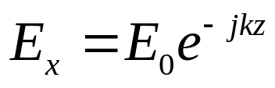
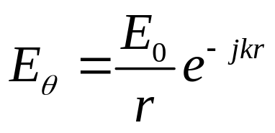

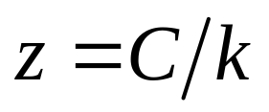

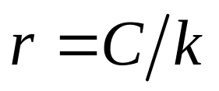
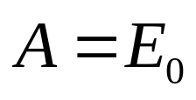
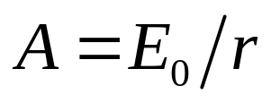
第五章 均匀平面波在无边界空间中的传播
均匀平面波：电磁波的场矢量只沿着它的传播方向变化，在与波传播方向垂直的无限大平面内，电场强度E和磁场强度H的方向，振幅和和相位都保持不变。
均匀平面波的最简单表达式：
与之对应的球面波表达式：
可以从相位和幅度两方面比较这两者的区别。
等相位面：
(对应平面)
(对应球面)
幅度：
(对应常数恒量)
(对应空间函数)

Slide 2

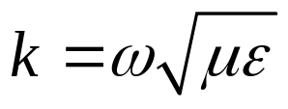

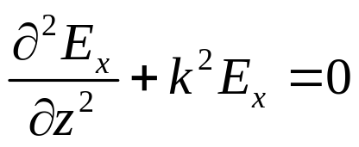
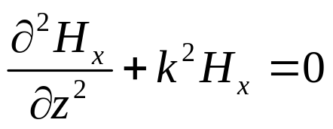
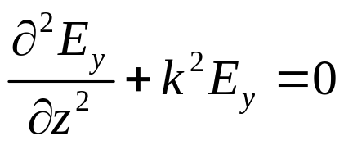
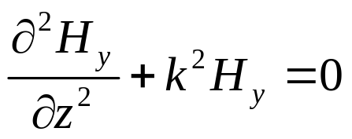
第五章 均匀平面波在无边界空间中的传播
波阵面
介质中的平面波
x
E
电场波动方程：
波传播方向
o
z
y
H
假设：
电场与磁场位于传播的“横”平面内，“横”平面是与传播方向垂直的平面，即TEM波。
假设传播方向为z方向，则电场和磁场在z方向的分量为0.
由于是均匀平面波，故电场和磁场仅仅在传播方向(z轴)有变化，而在横平面上无变化。
均匀平面波

Slide 3

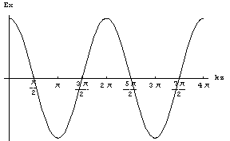

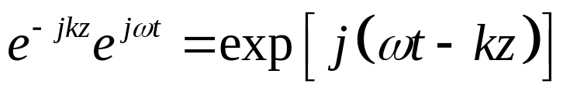


第五章 均匀平面波在无边界空间中的传播
以Ex方程为例来说明：
求解该方程，可得：
因子：
合并时间因子，则相位因子可以写为：
仔细考察相位项：
的波形
当空间相位φ为固定值时，随着时间t的增加，则z值增加。也即意味着，当着眼于空间某个相位时，随着时间的前进，该相位面沿着z轴前进。故该因子对应的是沿z轴正向传播的波。

Slide 4

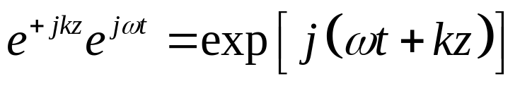

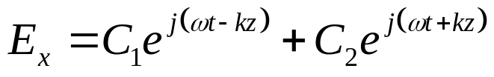
第五章 均匀平面波在无边界空间中的传播
因子：
合并时间因子，则相位因子可以写为：
仔细考察相位项：
当空间相位φ为固定值时，随着时间t的增加，则z值减小。也即意味着，当着眼与空间某个相位时，随着时间的前进，该相位面沿着-z轴前进。故该因子对应的是沿z轴负向传播的波。
合并时间因子，Ex的解为
写成实数形式为：
初始相位可以由系数带入得到。

Slide 5
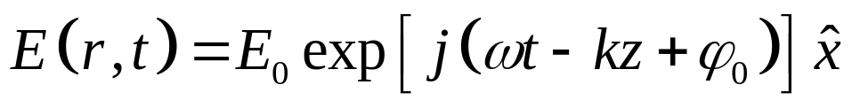
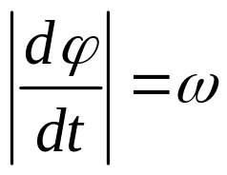

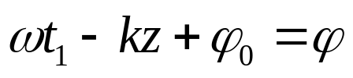
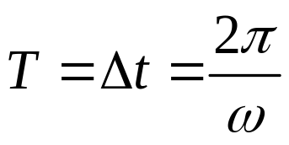
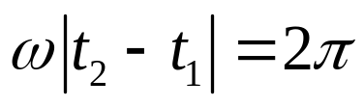
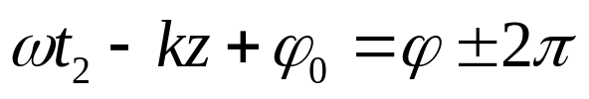
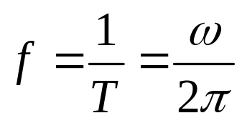

第五章 均匀平面波在无边界空间中的传播
描述平面波的相关参数
(1)角频率、频率和周期
角频率ω:表示空间固定点单位时间内的相位变化，单位为rad /s
周期T ：空间固定点时间相位变化2π的时间间隔，单位为s
E
x
频率f：空间某一点在1秒内震荡的次数
o
t
T
的曲线

Slide 6
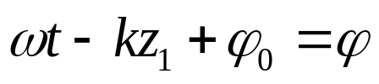

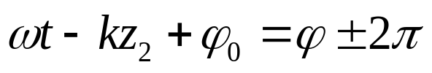
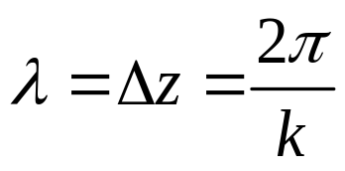
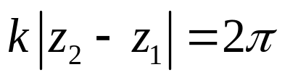
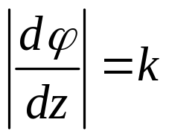
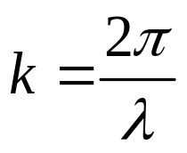
第五章 均匀平面波在无边界空间中的传播
描述平面波的相关参数
(2)波长和相位常数
E
x
波长λ ：某时刻空间相位差为2 π的两个波阵面的间距
o
z
λ
的曲线
相位常数 k ：表示波传播单位距离的相位变化
传播常数也可定义为：在传播方向上，在2π(6.28m) 的空间距离波长的数目。
故传播常数也称为波数。其余的叫法还有传播因子，相位因子(狭义)，空间因子等。
另外由于有：

Slide 7
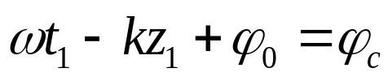
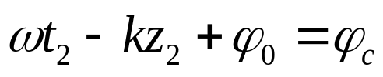
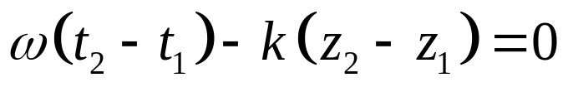
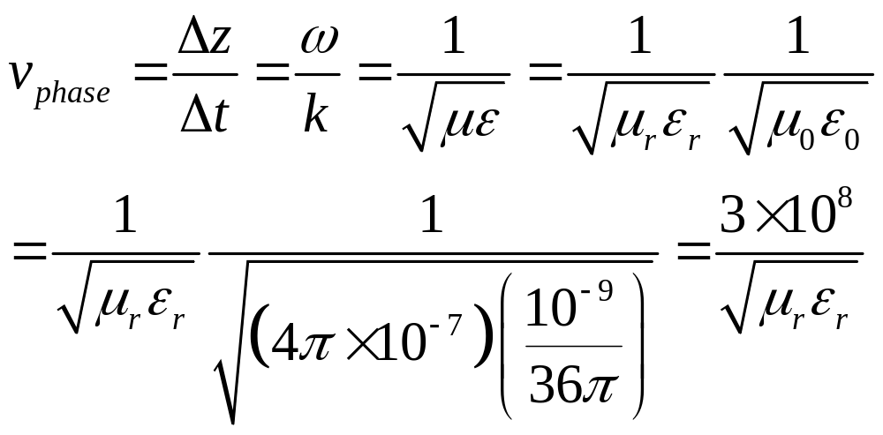


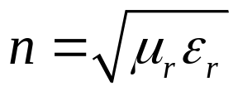
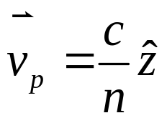
第五章 均匀平面波在无边界空间中的传播
(3)相速(波速)
相速v：电磁波的等相位面在空间中的移动速度
(折射率)
自由空间中相速最快！

Slide 8
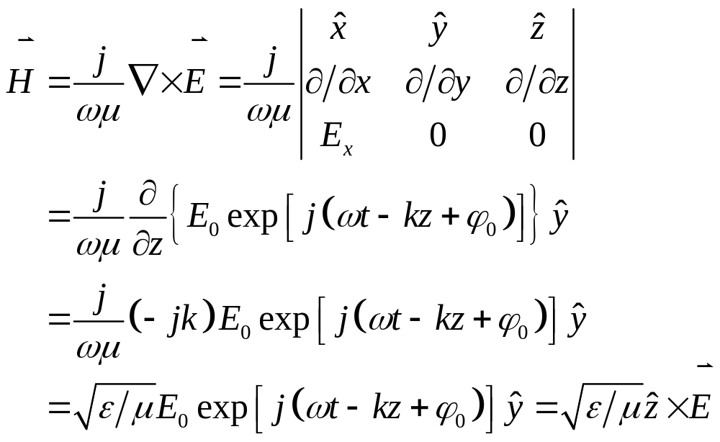

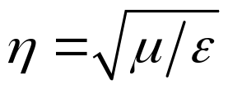
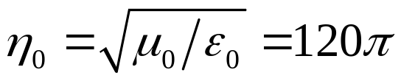
第五章 均匀平面波在无边界空间中的传播
(4)能量及能量密度
波阻抗：
伴随磁(电)场求解方法(可适用非z轴传播)：
1)幅度的变化：电场的幅度与磁场幅度的比值为波阻抗
2)极化方向的变化：电场极化方向×磁场极化方向=传播方向
3)相位的不变性：相位照抄

Slide 9
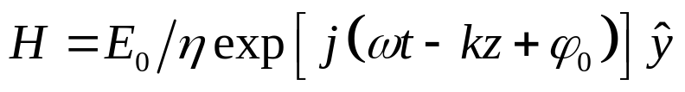
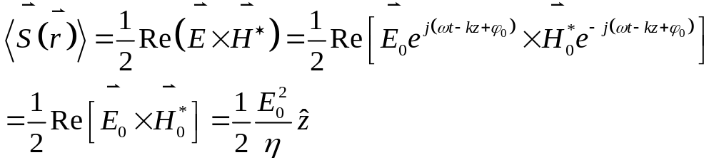
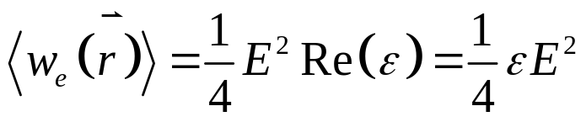
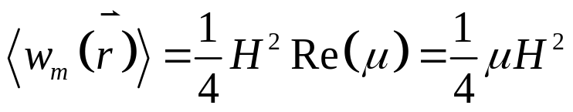
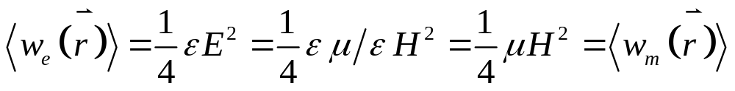

第五章 均匀平面波在无边界空间中的传播
(4)能量及能量密度
瞬态能量系列(略)：
平均Poynting’s矢量：
平均电能密度：
平均磁能密度：
考虑

Slide 10


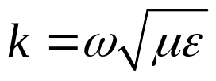
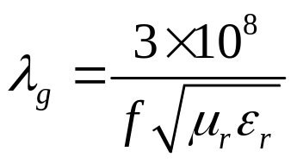
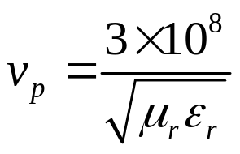
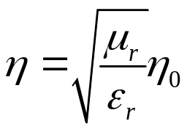
第五章 均匀平面波在无边界空间中的传播
总结：已知ε,μ和频率f，求相关的物理量
角频率：
(与媒质无关)
周期：
(与媒质无关)
传播因子：
(与媒质有关)
波长：
(与媒质有关)
相速：
(与媒质有关)
波阻抗：
(与媒质有关)
(上述公式最好理解，并以验证书本例题)

Slide 11
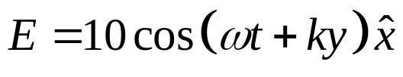




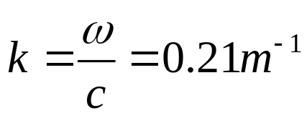
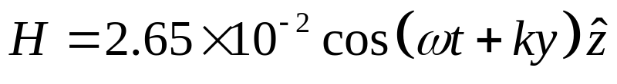
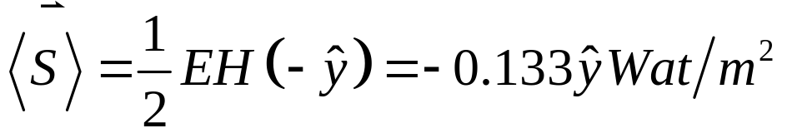
第五章 均匀平面波在无边界空间中的传播
7.22 An electric field in free space is described by V/m. if the time period is 100ns, determine (a) the constant k, (b) the magnetic field intensity, (c) the direction of power flow, (d) the average power density, (e) the energy density in the electric field, and (f) the energy density in the magnetic field.
解：由于在自由空间，故
(a)
(b)电极化方向为x，传播方向为-y，故可得磁场方向为z；另外波阻抗为120π ，故可直接写出伴随磁场为：
(c)由于传播方向为-y，故能流方向与之相同。
(d)

Slide 12

第五章 均匀平面波在无边界空间中的传播
... (e) the energy density in the electric field, and (f) the energy density in the magnetic field.
…
(e)
(f)

Slide 13






第五章 均匀平面波在无边界空间中的传播
E.g.: If the electric field intensity as given by represents a uniform plane wave propagating in the y direction in a dielectric medium , determine (a) the constant k, (b) the velocity of propagation, (c) the intrinsic impedance, (d) the wavelength, (e) the magnetic field intensity, and (f) the average power density of the wave.
解：
(a)牢记：ω与媒质无关，k与媒质有关
(b)牢记：自由空间光速最大，介质中光速与自由空间光速呈根号相对介电常数与磁导率关系
(c)牢记：波阻抗自由空间最大

Slide 14





第五章 均匀平面波在无边界空间中的传播
… (d) the wavelength, (e) the magnetic field intensity, and (f) the average power density of the wave.
…
(d)根据k直接得到
(e)伴随磁场由前面方法写出：
幅度为
电场极化方向为z，传播方向为y，则磁场极化方向为x
相位不变
(f)平均能流，方向为传播方向，大小为
(仅限于介质中的简单波形)

Slide 15










第五章 均匀平面波在无边界空间中的传播
E.g.: The electric field intensity of a uniform plane wave in free space is given by . Determine (a) the velocity of propagation, (b) the wave angular frequency, (c) the wavelength, (d) the magnetic field intensity, and (e) the average power density in the medium.
解：(a)自由空间：
(b)
(c)
(d)幅度判断：
极化方向：电场x，传播-z，磁场得-y
(e)
考虑能流方向，可得：

Slide 16











第五章 均匀平面波在无边界空间中的传播
导电媒质中的平面波

Slide 17














第五章 均匀平面波在无边界空间中的传播
导电媒质中的平面波
从电流的角度来说：
则总电流为：
损耗正切角：
导电媒质中的电磁场方程：
简化可得：
(γ称为传播常数)

Slide 18





第五章 均匀平面波在无边界空间中的传播
导电媒质中的平面波解：
简单起见作如下假设：
传播方位为z方向
场量对于变量x，y是独立的
电场和磁场极化方向在传播方向无分量
进一步假设电场仅仅只有x分量
吸收常数(Np/m)
相位常数(rad/m)
求解：

Slide 19

第五章 均匀平面波在无边界空间中的传播
导电媒质中的平面波解：
缺图
由方程解可知，
当波为前向波时，前面还有一指数项exp(-αz)，该指数项随着z的增加，数值呈衰减状态。
当波为后向波时，前面同样一指数项exp (+αz)，该指数项随着z的减小，数值呈衰减状态。

Slide 20




第五章 均匀平面波在无边界空间中的传播
导电媒质中的平面波解：
缺图
趋肤深度：由于在导电媒质中电磁波的幅度在传播过程中呈衰减状态，故可以认为电磁波和媒质的主要影响集中在某一区域。这一区域的厚度即为趋肤深度，定义为：
完全吸收：当入射深度达到 时，此时的幅度仅仅为原始幅度的： ，而能量不足1%%，可以认为波已经完全吸收。

Slide 21



第五章 均匀平面波在无边界空间中的传播
导电媒质中的平面波解：
关于波动特性：主要看相位因子β
主要参数：
波长
相速
波阻抗

Slide 22


第五章 均匀平面波在无边界空间中的传播
导电媒质中的平面波解：
伴随磁(电)场的求解方法：
幅度：电场与磁场幅度(广义)为波阻抗
极化：电场×磁场=传播方向
相位(广义)：照抄
最后进行整理
电场相位与磁场相位不一致，电场超前磁场θη
能流：
能流在沿着传播方向逐渐减小。

Slide 23











第五章 均匀平面波在无边界空间中的传播
E.g.: A 1.8GHz wave propagates in a medium characterized by
and . The electric field intensity in the region is given by . Determine the attenuation constant , the propagation constant, the intrinsic impedance, the phase velocity, the skin depth, and the wave length of the wave. Obtain an expression for the H field. Find the average power density in the medium.
解：几个量无论如何是必须求解的：1)损耗正切角; 2)波阻抗

Slide 24









第五章 均匀平面波在无边界空间中的传播

Slide 25














第五章 均匀平面波在无边界空间中的传播
良导体(强导电媒质)中的平面波
良导体的定义：
实际取值：
铜：
海水：
由于吸收/传播常数，波阻抗和相速均正比 。当波形包含许多不同频率的波，则传播过程中波形将失真，这种现象称为色散现象。
银，铜等金属，趋肤深度通常都比较小。1MHz的电磁波对于铜的趋肤深度为0.07mm，当0.35mm时，电磁波可以认为全部被吸收。

Slide 26


第五章 均匀平面波在无边界空间中的传播
表面电阻：

Slide 27






第五章 均匀平面波在无边界空间中的传播
E.g.: Repeat last example when the wave frequency is 1.8kHz.
解：几个量无论如何是必须求解的：1)损耗正切角; 2)波阻抗

Slide 28




第五章 均匀平面波在无边界空间中的传播

Slide 29






第五章 均匀平面波在无边界空间中的传播
弱导电媒质中的平面波
弱导电的定义：
实际取值：

Slide 30














第五章 均匀平面波在无边界空间中的传播
E.g.: A 180MHz wave travels in a medium characterized by
And . The electric field intensity is given by
Determine the intrinsic impedance, the attenuation constant, the propagation constant, the phase speed, the skin depth, and the wavelength of the wave. Obtain an expression for the H field. Find the average power density in the medium.
解：

Slide 31



第五章 均匀平面波在无边界空间中的传播
电磁波的极化
极化(狭义，针对单个波形)：描述电磁波中电场的方向。
极化(广义，针对合成波)：随着时间的行进，空间某点电场矢量终点所形成的轨迹。
极化研究：
可以用复数形式，也可以采用实数形式，看个人习惯。
以沿z方向传播的平面波为例来考虑，但可推广到一般情况，如衰减波，沿-z或者其他方向的波等等。
由于观察的是空间固定点，为简单起见定义z=0处的极化情况为电磁波的极化。
沿z方向传播的波，则电场矢量位于xoy平面，故研究时可采用以下通用形式。

Slide 32



第五章 均匀平面波在无边界空间中的传播
电磁波的极化
线极化(终端轨迹为直线)
当Ex=0或Ey=0时，合成波变成一个波形，显然为线极化情况。
当两者均不为0时，要使两者合成波形为线极化，则必须使两者幅度同时达到最大或者同时为0。也即简单地说，两者必须同相或者反相，即：

Slide 33










第五章 均匀平面波在无边界空间中的传播
电磁波的极化
圆极化(终端轨迹为圆)
令：
(条件1)
令：
由于与ωt无关，故取微分：
(条件2)

Slide 34







第五章 均匀平面波在无边界空间中的传播
电磁波的极化
圆极化
(条件1)
(条件2)
(1)
(2)

Slide 35







第五章 均匀平面波在无边界空间中的传播
电磁波的极化
椭圆极化(除线，圆两种极化，其余条件为椭圆极化)
左旋：
右旋：
极化总结(沿+z轴传播)
三、左旋，右旋判断
一、线极化条件(场量如为0看作幅度为0，相位任意)：
左旋：
右旋：
(I/III，II/IV象限)
二、圆极化条件：
1.
2.

Slide 36


第五章 均匀平面波在无边界空间中的传播
利用复数判断极化方法
极化题目方法：
1）转换呈熟悉的场量形式。
2）如果传播方向不是+z方向，则按照xyzxyz循环选择
3）如果传播方向是负向，则旋转和象限与上述结果相反。

Slide 37
第五章 均匀平面波在无边界空间中的传播
极化波的相互转换：
1、有上述推导可知，线极化波可以通过线性组合构成椭圆极化波
2、根据线性代数理论：椭圆极化波同样可以通过线性组合构成线极化波
证明留做作业。
圆极化波的工程实现

Slide 38













第五章 均匀平面波在无边界空间中的传播
E.g.: Determine the polarization of the wave if the electric field intensity in a region is given
解：
左旋椭圆极化波
P.205, 例5.2.1
解：1)
正向，故II/IV线极化波
2)
负向，故右旋圆极化波
3)
正向，故右旋椭圆极化波

Slide 39





第五章 均匀平面波在无边界空间中的传播
任意方向传播的平面波
1)传播方向
等相位面：
利用高数知识，可知该方程表示的是平面，而且是与矢量
垂直的平面。因此，该矢量其实确定了电磁波的传播方向。同时根据这个矢量，电场可以简写为：
牢记：电波传播方向由k矢量标明。
如果电磁波传播方向与z轴呈θ角，与xoy平面呈φ角

Slide 40




第五章 均匀平面波在无边界空间中的传播
任意方向传播的平面波
2)Maxwell方程
带入电场旋度方程：

Slide 41












第五章 均匀平面波在无边界空间中的传播

Slide 42

第五章 均匀平面波在无边界空间中的传播
场量之间的垂直关系
任意媒质：

Slide 43


第五章 均匀平面波在无边界空间中的传播
场量之间的垂直关系
磁各向同性媒质：

Slide 44





第五章 均匀平面波在无边界空间中的传播
场量之间的垂直关系
电、磁各向同性媒质：

Slide 45







第五章 均匀平面波在无边界空间中的传播
k矢量
横电磁波特性
伴随磁场：求解伴随磁场方法照旧。
群速：多个频率的波包传播速度。

